Slide 1
Velkommen til Strategisamling -
Sammen for barn og unges psykiske helse

Slide 2
Barn og unges helseteneste i Møre og Romsdal
Sammen er vi på rett vei!
Strategisamling 12. juni 2024
Prosjektkoordinator Toril Kvisvik
Psykisk helsevern for barn og unge
Klinikk for psykisk helse og rus
Helse Møre og Romsdal
Notes:
Takke de som ønsket velkommen, Else May, Marit og Lasse
Mitt navn er Toril Kvisvik og jeg er prosjektkoordinator i Barn og unges helseteneste her i Møre og Romsdal
Utrolig stort å kunne arrangere ei strategisamling med så mange deltakere, fra nesten alle kommuner 25 av 27 er her, alle BUPene, Brukerorganisasjoner- og representanter, Statsforvaltaren, Pasient- og brukerombudet, mobbeombudet, m.fl
Jeg vil informere om Barn og unges helseteneste, hvor er vi, ulike tiltak og hvordan samarbeide videre om å nå målet om en sammenhengende tjeneste
Hvordan kan jeg si at Sammen er vi på rett vei. Jo for det første så er det er mange satsninger rundt barn og unge, og vi går samme vei, vi har BTI/BTS, Barneblikk, Kompetanseløftet, Barnevernsforløp, og felere nasjonale føringer obg veiledere som vi alle sier noe om det samme, å gå tidlig inn og godt samarbeid mellom ulike aktører mer konkret kan jeg også si det når jeg hører…

Slide 3
Takker for rask avklaring og hjelp, føles trygt at jeg får støtte på de grep jeg har gjort (mor)
Jeg føler at jeg ikke står så alene i denne vanskelige pasientsaken (psykolog)
Samhandlingsforløpene er gode verktøy i forbindelse med henvisning til BUP (rådgiver skole)
Jeg bruker forløpene i veiledning til skole (BUP)
Notes:
Når ei mor sier…
Og en fagperson føler at en ikke står så alene
Og at samhandlingsforløpene er gode verktøy i samarbeid med andre og at en bruker forløpene i veiledning
Da føler jeg at vi kan si at vi er på rett vei, og hvorfor har vi kommet lengre…

Slide 4
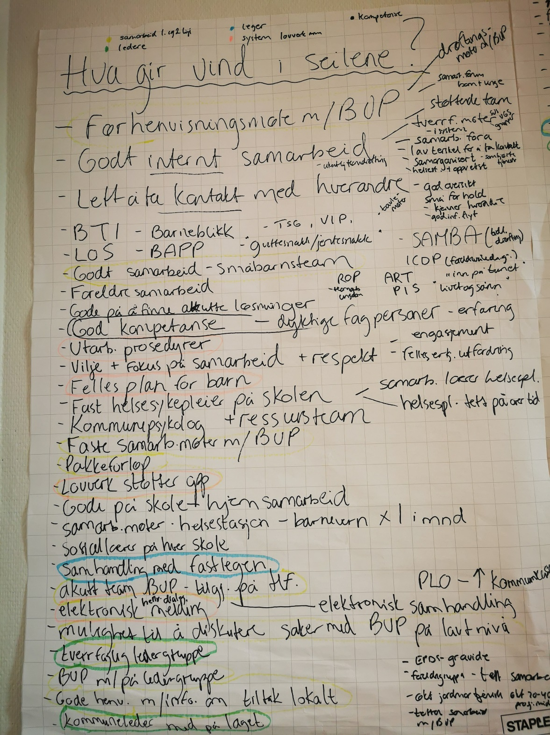
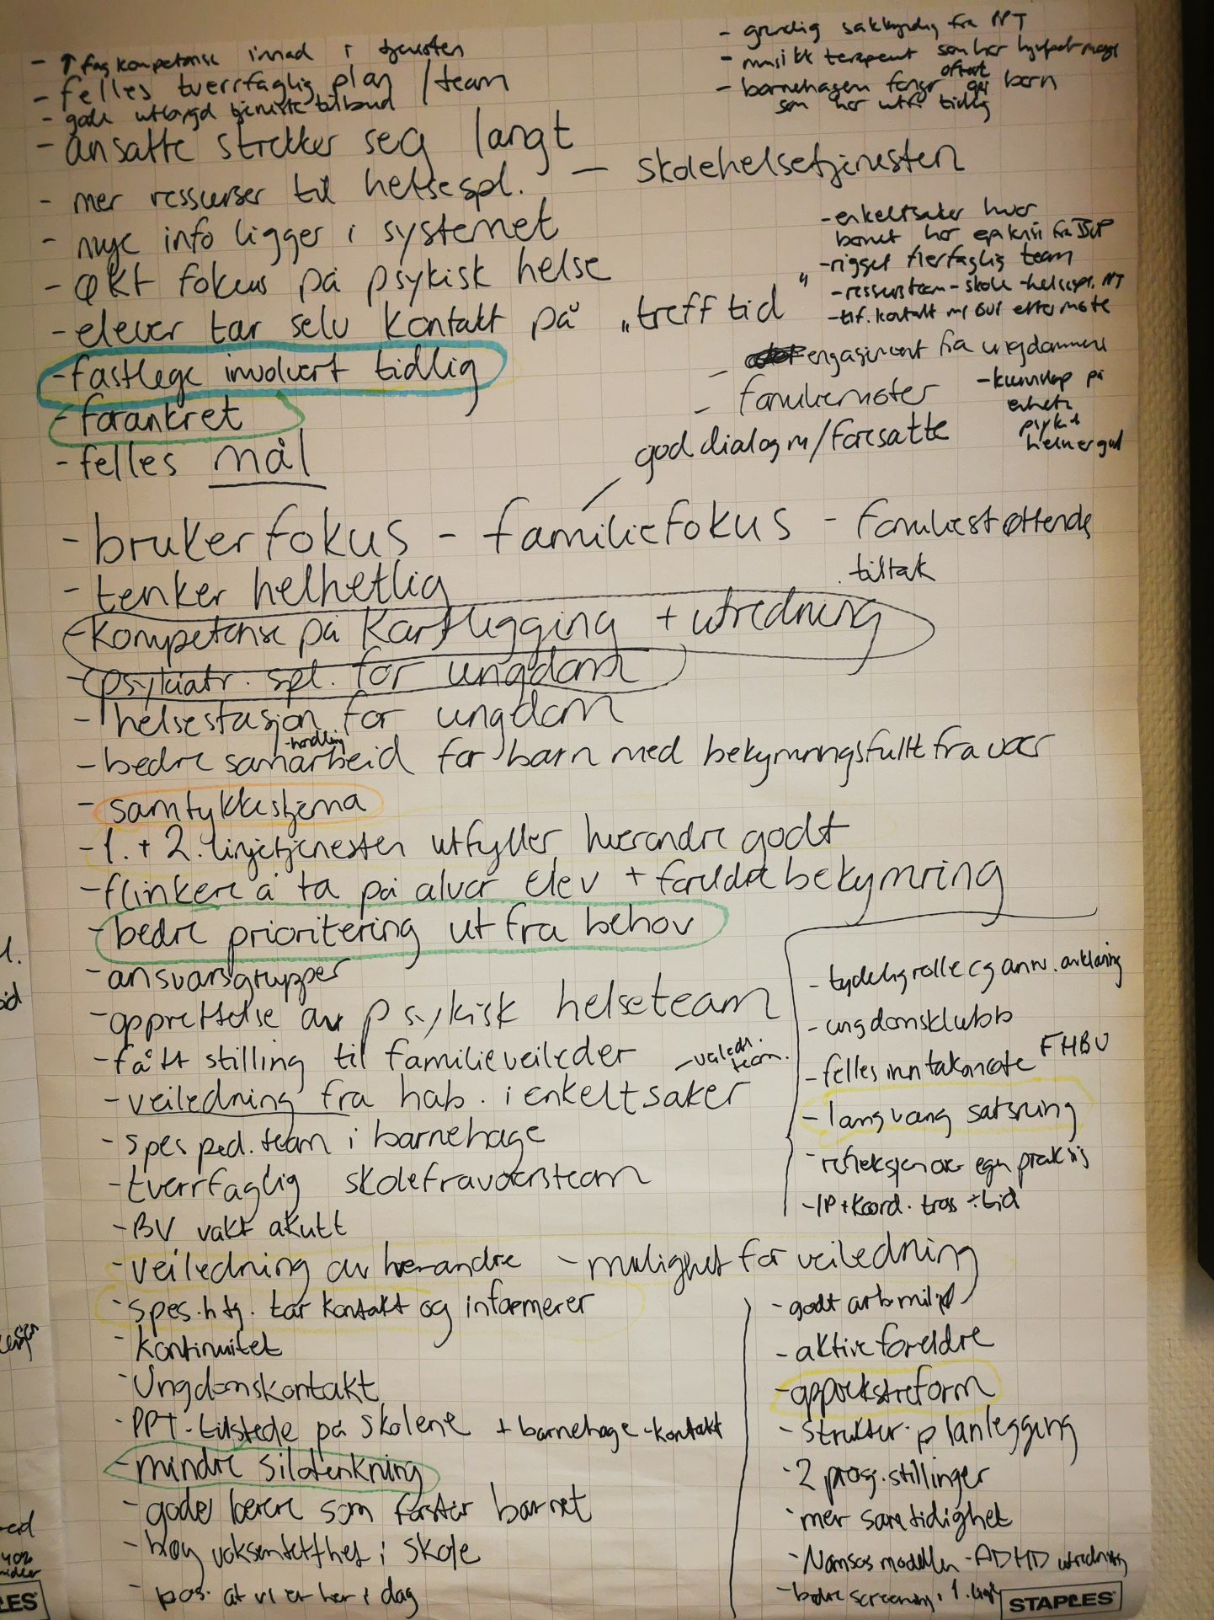
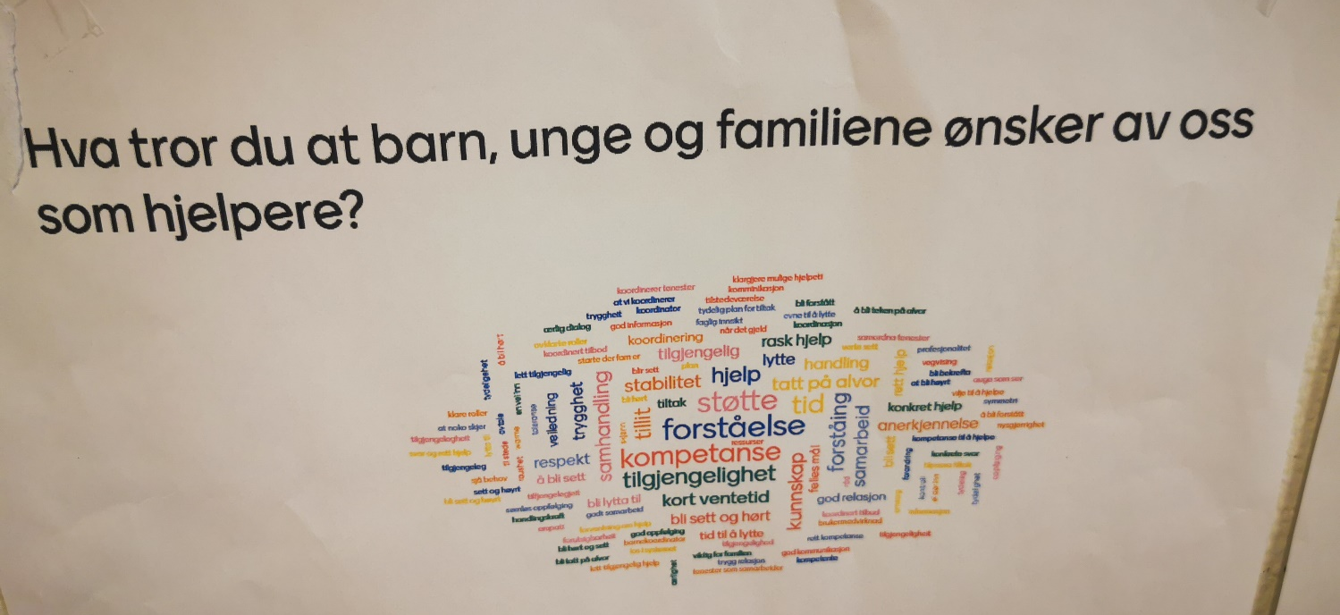
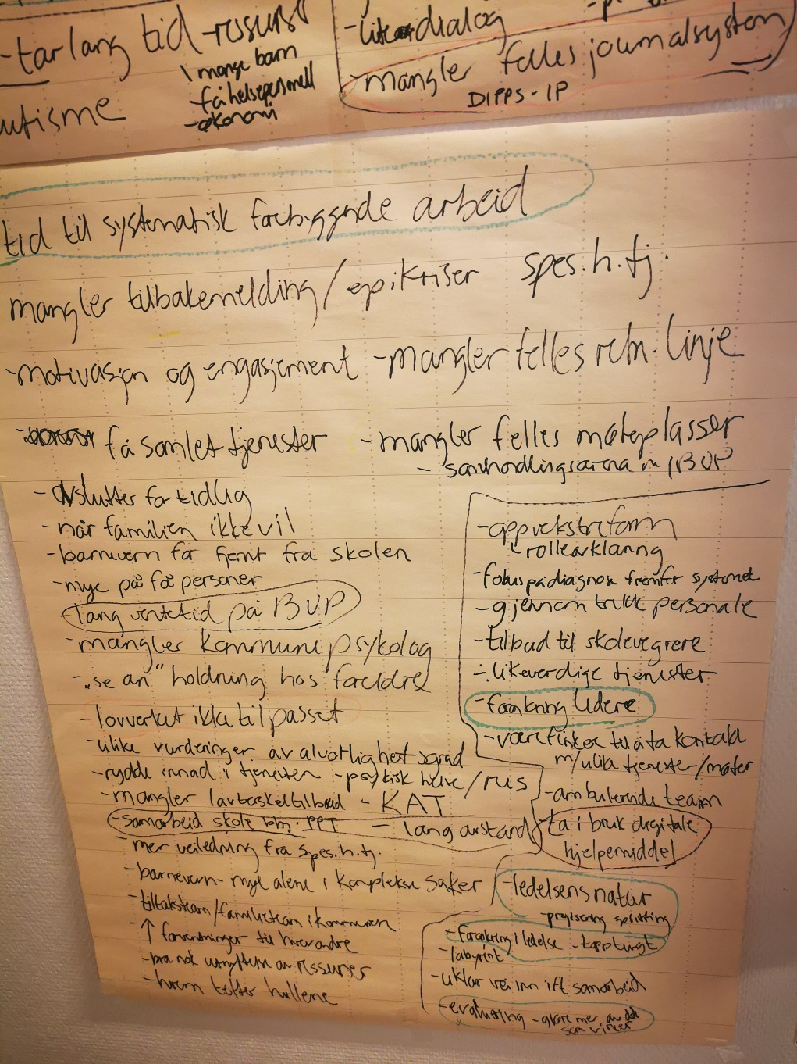
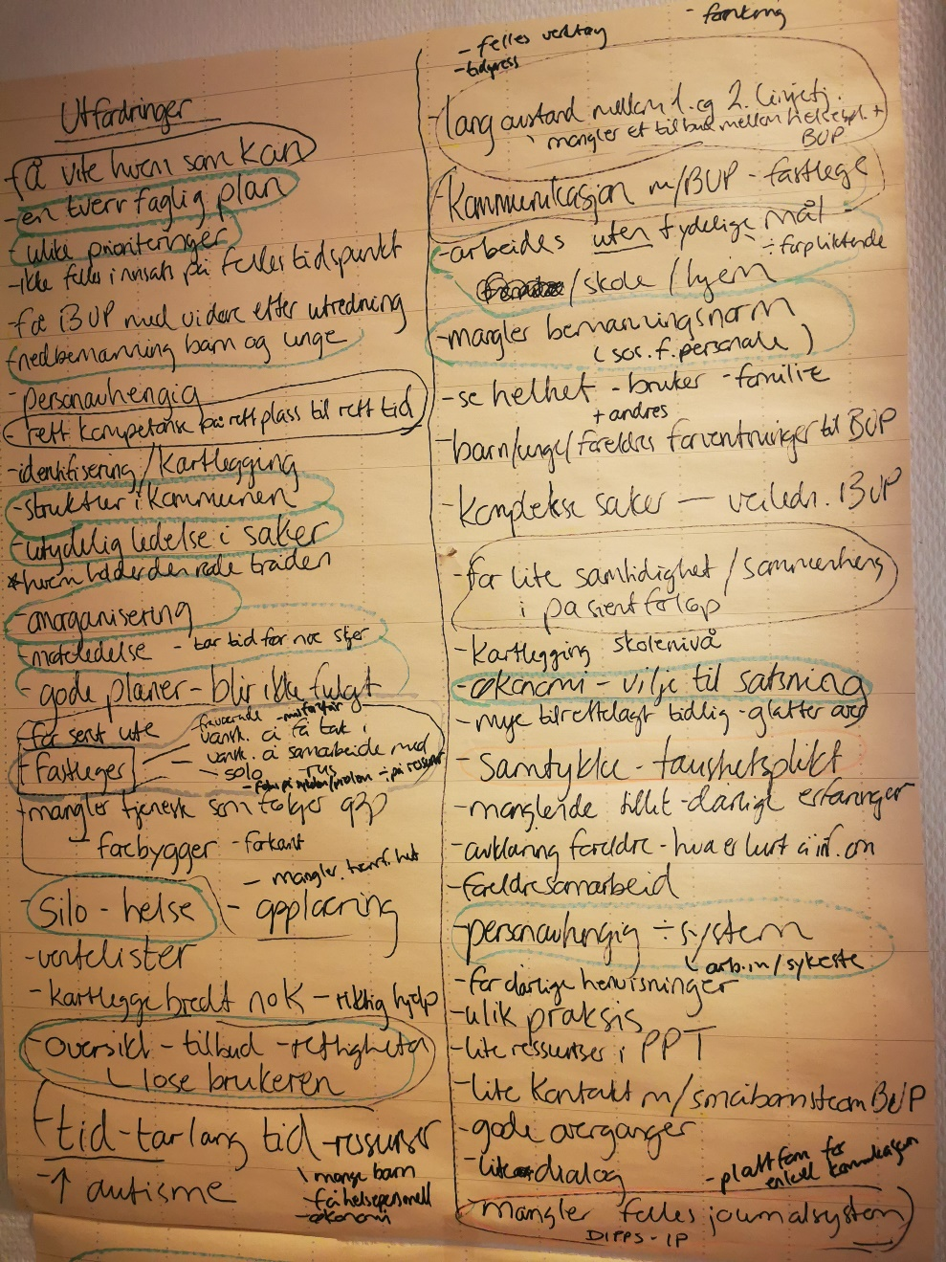
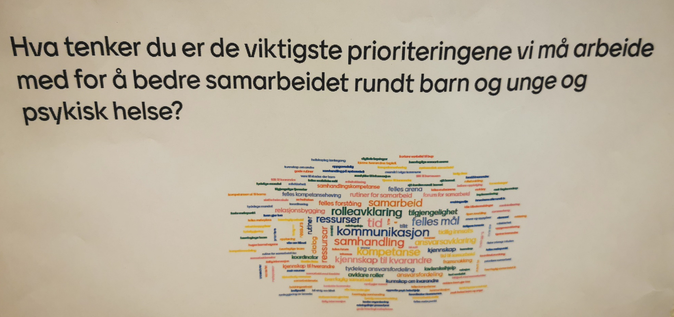
Innspill fra arbeidssamlinger mm
Notes:
Her er bilde på veggen på kontoret mitt, fra gruppearbeidet på første arbeidssamling i 2022, veggene er tapesert med dette, og jeg har hatt flere som har studert disse og en leder fr en brukerorg. Lurte på om hun fikk ta bilde av dette. Og dette er noe av nøkkelen til at vi er på rett vei. Vi har fått innspill fra dere engasjerte fagpersoner og brukerrepresentanter på arbeidssamlinger, nettverksmøter, mmøter med brukerorganisajoner, Ungdomsrådet i HMR og andre, systematsiert det og tatt det videre, og blitt etter hvert til konkrete tiltak. Som for eksempel. første punkt førhenvsiningsmøte med BUP, no har vi dialogbasert inntak som vi har gode erfaringer med og som skal breddes..

Slide 5
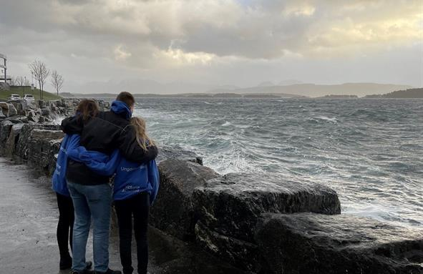
Barn og unges helseteneste i Møre og Romsdal
Eit kart over tenestene for barn og unge etter modell fra Helse Fonna
Angst og bekymring
Autismespekterforstyrring
Bekymring for barn 0-3 år
Kroppsleg uro og merksemdsvanskar
Spisevanskar og spiseforstyrring
Triste følelsar og depresjonsplager
Vald, overgrep og omsorgssvikt
Barn og unges helseteneste - Helse Møre og Romsdal (helse-mr.no)
Notes:
Her er samhandlingsforløpene våre. Vi har fått de fra helse Fonna, med grunnleggeren som endelig er fysisk sammen med oss i dag Ester Espeset, hun har hjulpet oss hele veien. Arbeidet internt med disse og sett om kart og terreng stemmer, og gjort flere justeringer og fra jan. i år så har vi fått våre egne. Disse er ikke bestemt av HMR men av nettverket her i Møre og Romsdal.

Slide 6
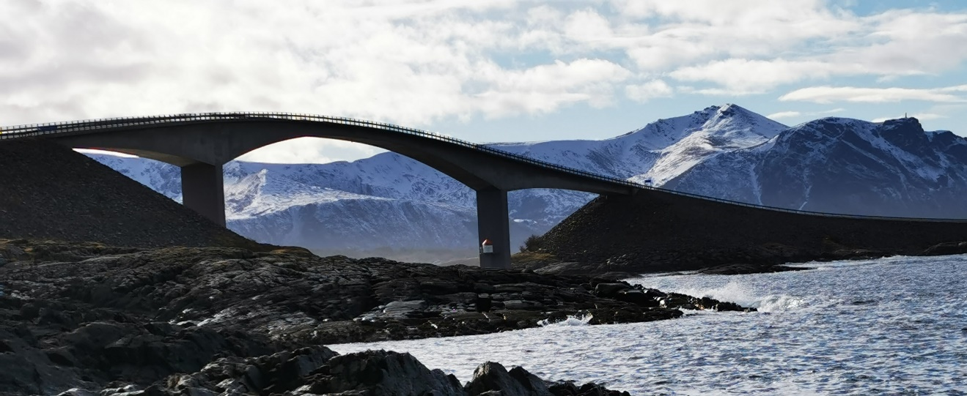
Målsetting
Å sikre sammenhengende tjenester mellom kommuner og spesialisthelsetjenesten for barn og unge med psykiske lidelser i Møre og Romsdal, og gi barn og unge med psykiske vansker
«rett hjelp – på rett sted – til rett tid».
Delmål:
Tydeliggjøre rolle og ansvarsområder i de involverte tjenestene rundt barn og unge og psykisk helse, slik at barn og unge slipper å være «kasteballer» mellom tjenestene
Unngå at barn og unge må vente lenge på hjelp både i kommune og sykehus
Sikre god informasjonsflyt mellom poliklinikk for barn og unge psykisk helsevern (BUP) og kommuner
Arbeide for å sikre kompetansedeling og veiledning mellom BUP og etater i kommunen
Notes:
Vi har hatt ei tydelig målsetting og det er å er å sikre en sammenhengende tjeneste mellom kommune og spesialisthelsetjenesten, og at barn og unge med psykiske helseutfordringer skal få rett hjelp på rett sted til rett tid.
Barn og unge må ikke føle som at de er kasteballer, og de må få raskt hjelp de som trenger det. Vi må sikre god informasjonsflyt mellom tjenestene både internt og eksternt og sikre at de som arbeider med barn og unge har nok kompetanse og kan få veiledning når de trenger det.

Slide 7

Organisering av Barn og unges helseteneste i Møre og Romsdal
Styringsgruppe
Faglig samarbeidsutval for barn og unge
Helsefellesskap Møre og Romsdal
Prosjekteier
PHBU
Statsforvaltaren i Møre og Romsdal
Ungdomsrådet i HMR
Prosjektgruppe
4 Kommuner, 4 BUP, 2 brukerrepresentanter,
Fagavdelinga, KORUS
InnoMed
Nettverk Møre og Romsdal
Kontaktpersoner fra alle 27 kommuner og 4 BUP
Kompetanseheving: RKBU,HABU, RVTS m.fl.
Arbeidssamlinger
Alle tjenester rundt barn og unge i kommuner og BUP og brukerrepresentanter
Notes:
Organisering av ei så stor satsning krever ei god og bredt sammensatt organisering. Derfor har prosjektgruppa vært sentral, kan dere reise dere, applaus til disse, her er det repr. fra kommuner, BUP og fagavd. I HMR,,KORUS og ikke minst brukerrepr. Videre har dere som har vært kontaktpersoner i deres kommune eller BUP vært helt nødvendig, som har kjørt gode interne prosesser. Kan dere reise dere. Applaus. Dette er langsiktig og tålmodig arbeid som dere har stått i.
Dere , sammen med ledere som har støttet dere, er nøkkelen til at vi er på. God forankring har vi også hatt i Styringsgruppa, som er det faglige samarbeidsutvalet for barn og unge i Helsefelleskap Møre og Romsdal, der også min leder Jenny R. Lyngstad som har støttet arbeidet. Vi har hatt gode støttespillere i Statsforvaltaren, Innomed, Ungdomsrådet i HMT, og vi har også fått god hjelp fra kompetansesenter, RKBU, RVTS og fra Habilitering for barn og unge. De siste har bidratt med viktig kompetanse. Og alle de andre som har vært med på arbeidssamlinger og bidratt med innspill til arbeidet.
Jeg vil også fremheve BTI arbeidet som Annika har ledet her i Møre og Romsdal, i dag er 21 av 27 kommuner BTI kommer, og her har det vært lagt ned stor innsats for å få dette systemet på plass, både internt og eksternt. En modell for tidlig intervensjon og tverrfaglig samaarbeid, og her er det naturlig å legge inn samhanlingsforløpene, eks på nivå 2 eller 3.

Slide 8
Utfordringsbildet når vi startet august 2021
Barn og unge opplever at de ikke får den hjelpen de trenger når de trenger den
Manglende rolleavklaring og kjennskap til hverandres tjenestetilbud innad og mellom kommuner og spesialisthelsetjenesten
Stort gap mellom helsetilbudet i kommuner og spesialisthelsetjenesten
Stor pågang og økende ventetider både i kommune og spesialisthelsetjenesten
Fragmenterte tjenester
Manglende samarbeid mellom kommune og spesialisthelsetjeneste
Behov for kompetanseheving og veiledning i kommunale tjenester
Vanskelig å rekruttere og beholde kvalifisert personell
Notes:
Utfordringsbildet var helrødt når vi startet i 2021, både lang venteid, manglende tilbud og uklart hvem som skulle gjøre hva mm. Og da var enighet om at implementering av samhandlingsforløp var rett vei å gå. Vi måtte ha gode verktøy til å arbeide smartere sammen.

Slide 9
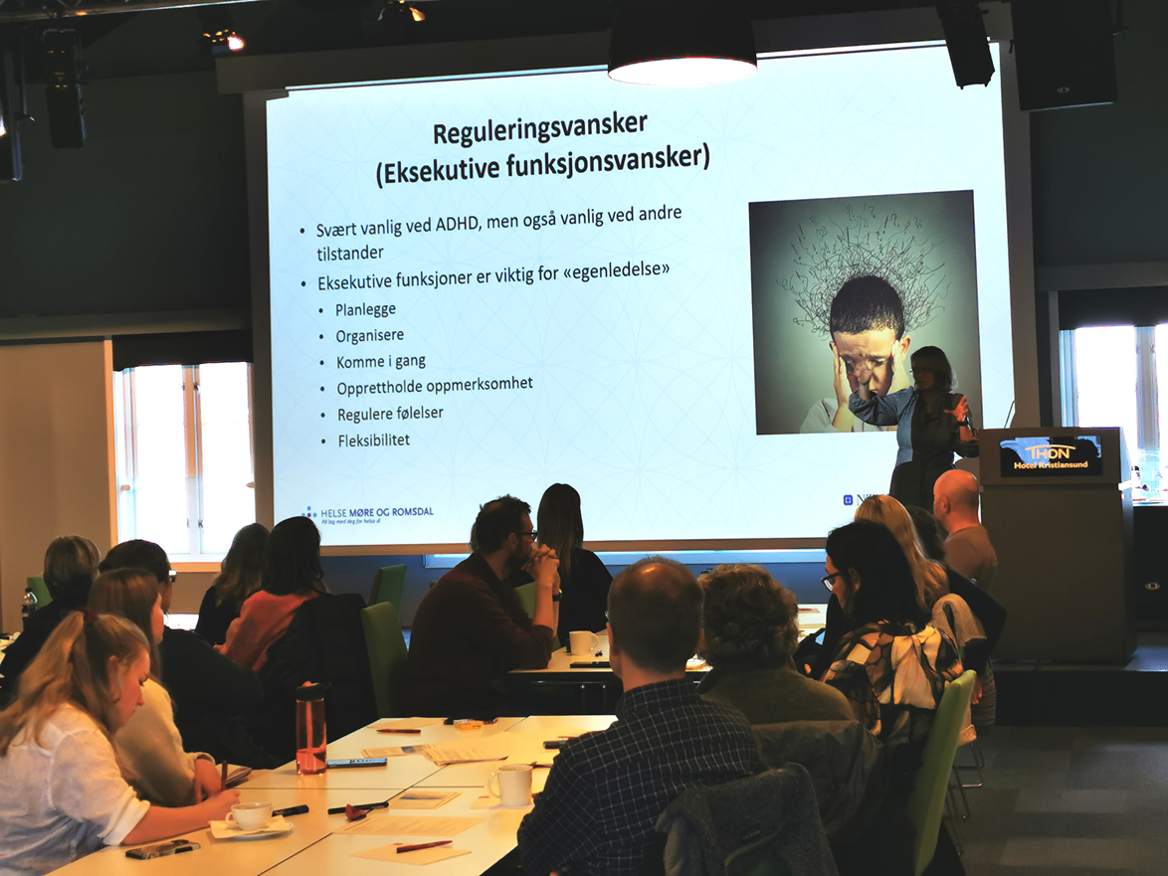
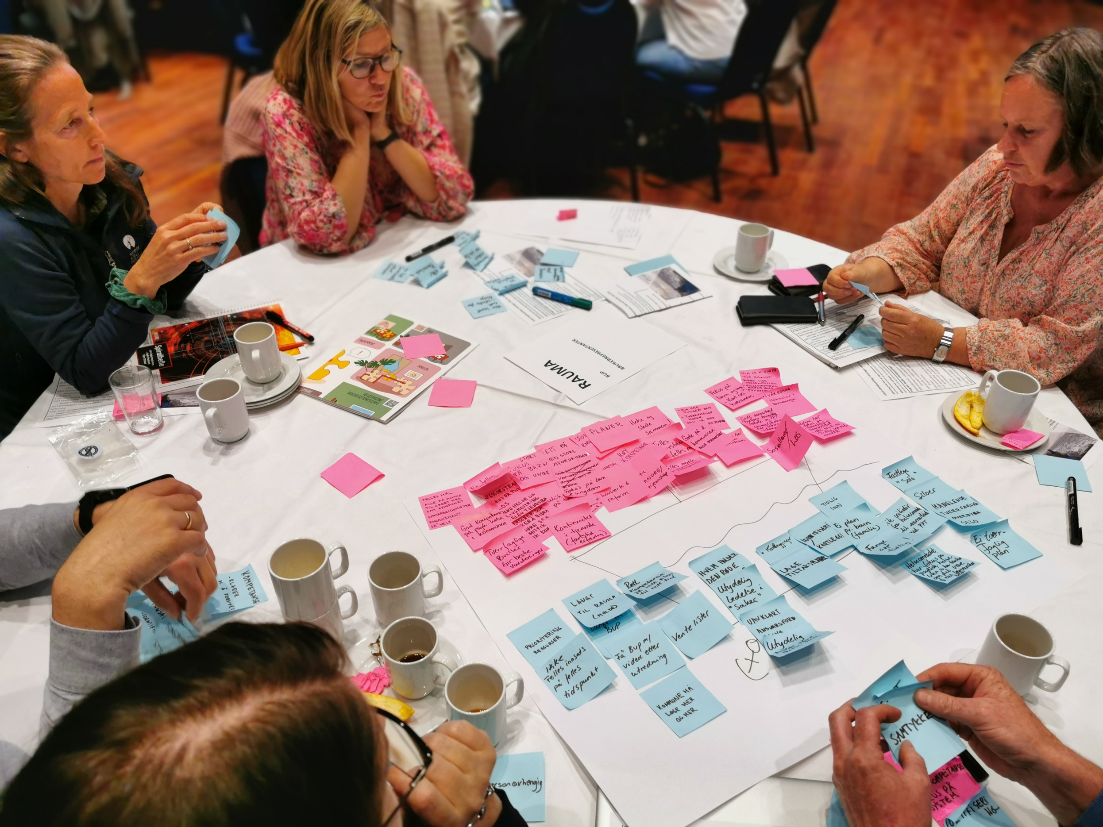
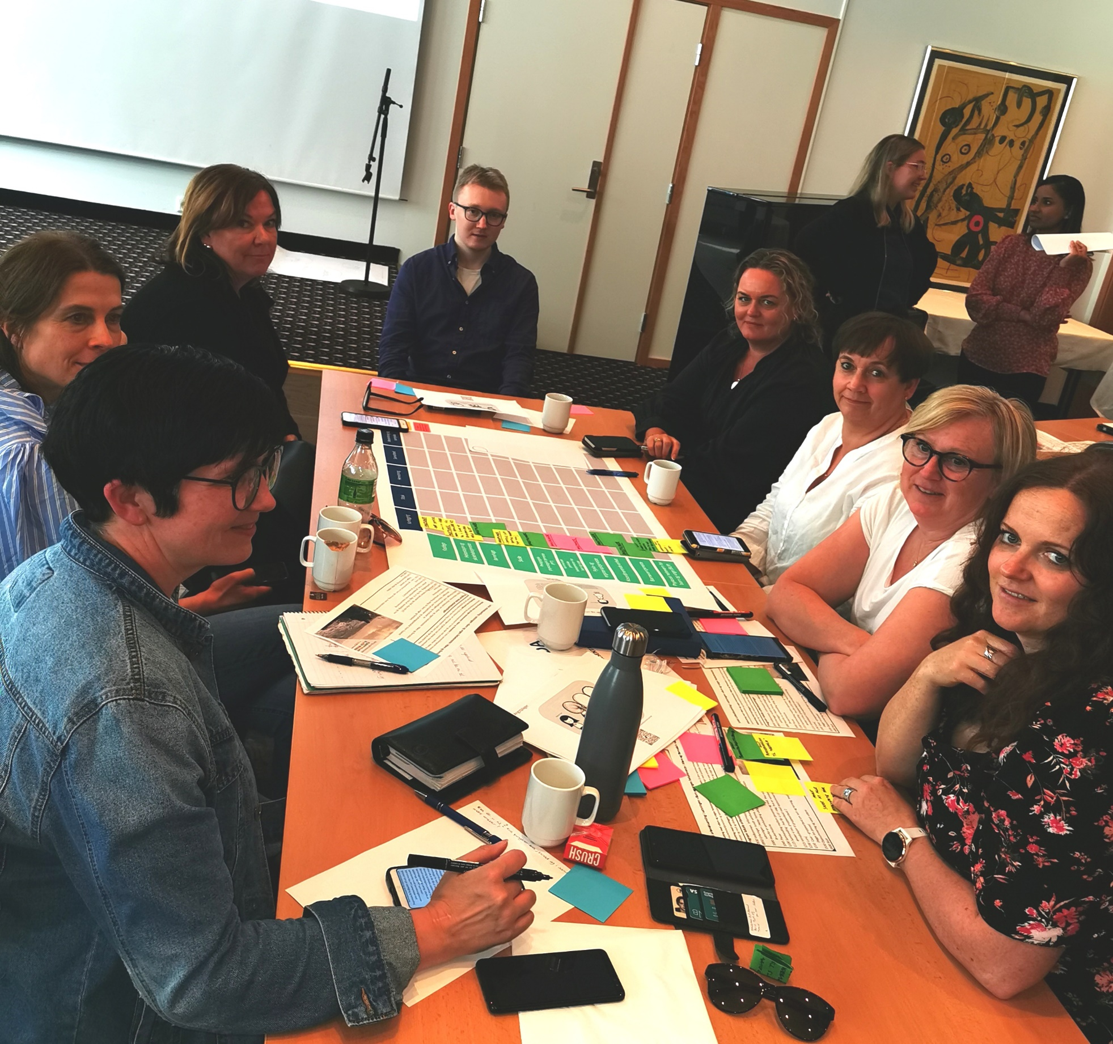
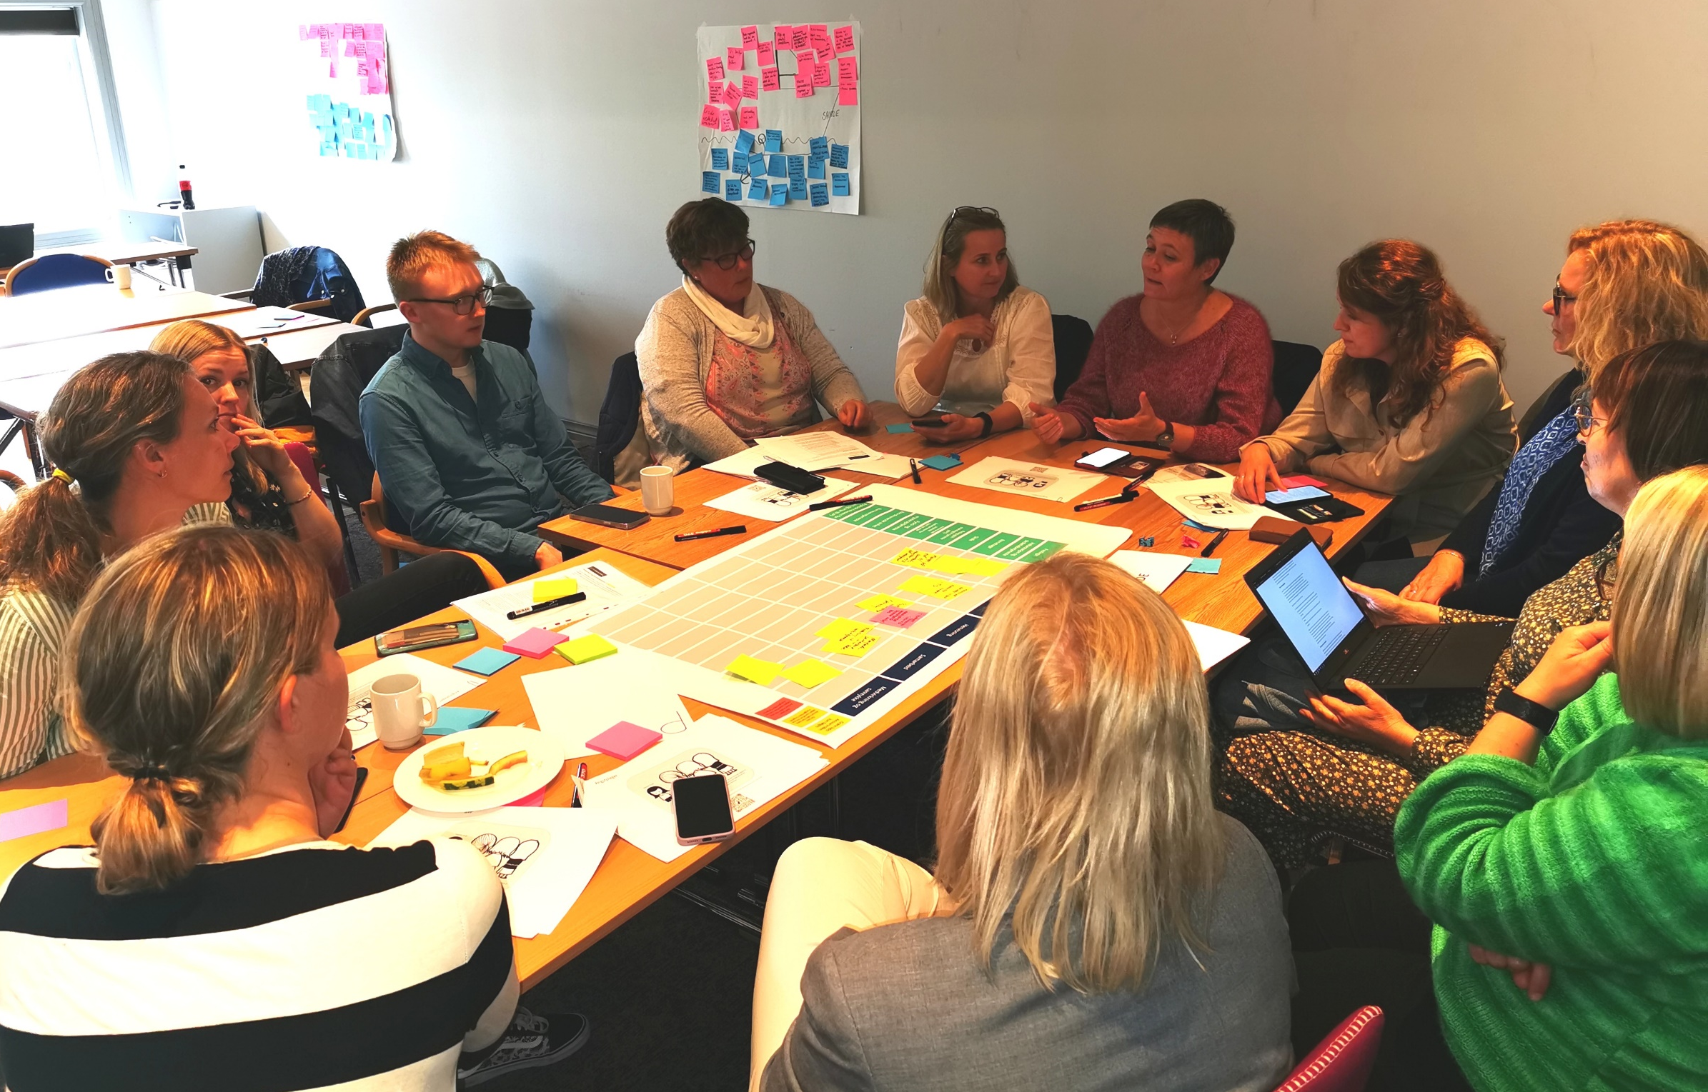
Arbeidssamlinger i 2022 og 2023
Notes:
Som nevnt har vi hatt flere arbeidsaamlinger hvor vi har arbeidet godt sammen. I starten litt heftigere diskusjoner enn de siste ift. hvem gjør hva.

Slide 10
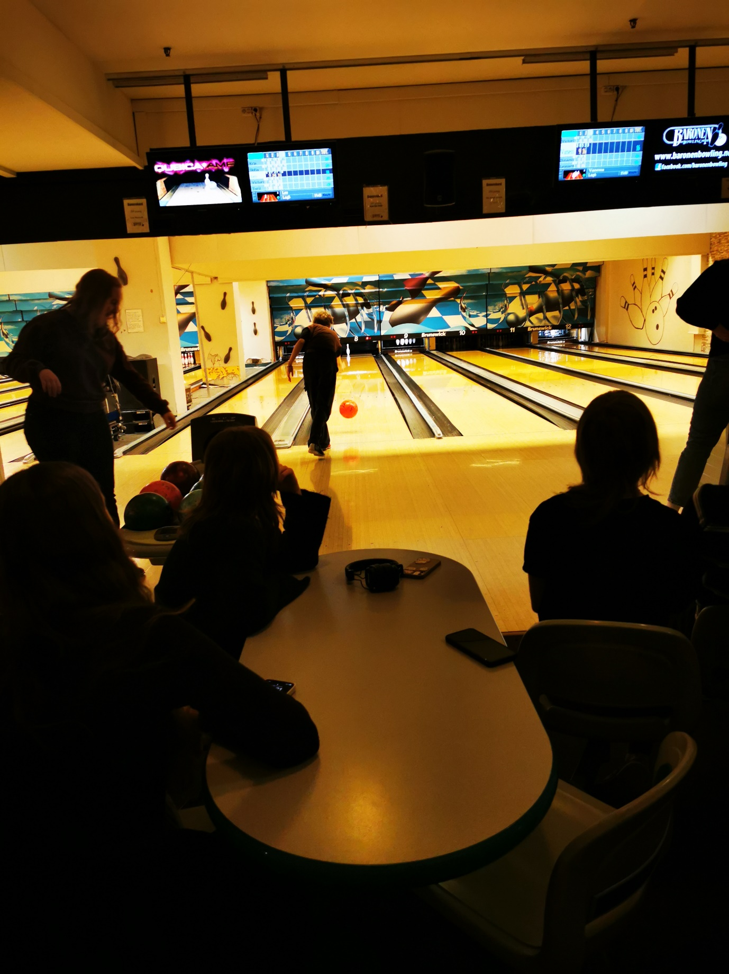
Brukersamlinger
Trivsel på skolen er viktig!
Lærerne på ungdomskolen var flinkere å bry seg og hjelpe enn på videregående skole
Viktig at helsesykepleier på skolen er tilgjengelig, men ikke for synlig.
Tenke andre tilnærminger enn å sitte på et kontor å prate.
Lærer er viktig og han/hun må bry seg
Fastlegen har lite kunnskap om psykisk helse.
Vanskelig å finne ut hvor en søker hjelp.
BUP er lite tilgjengelig, lang ventetid.
Notes:
Vi har hatt brukersamlinger på teams og fysisk, som her på bowling, hvor ungdommer har gitt oss innspill. Her var skole viktig både fra barn, unge og foreldre, tilgjengelig helsesykepleier og å vite hvor en kan søke hjelp.

Slide 11
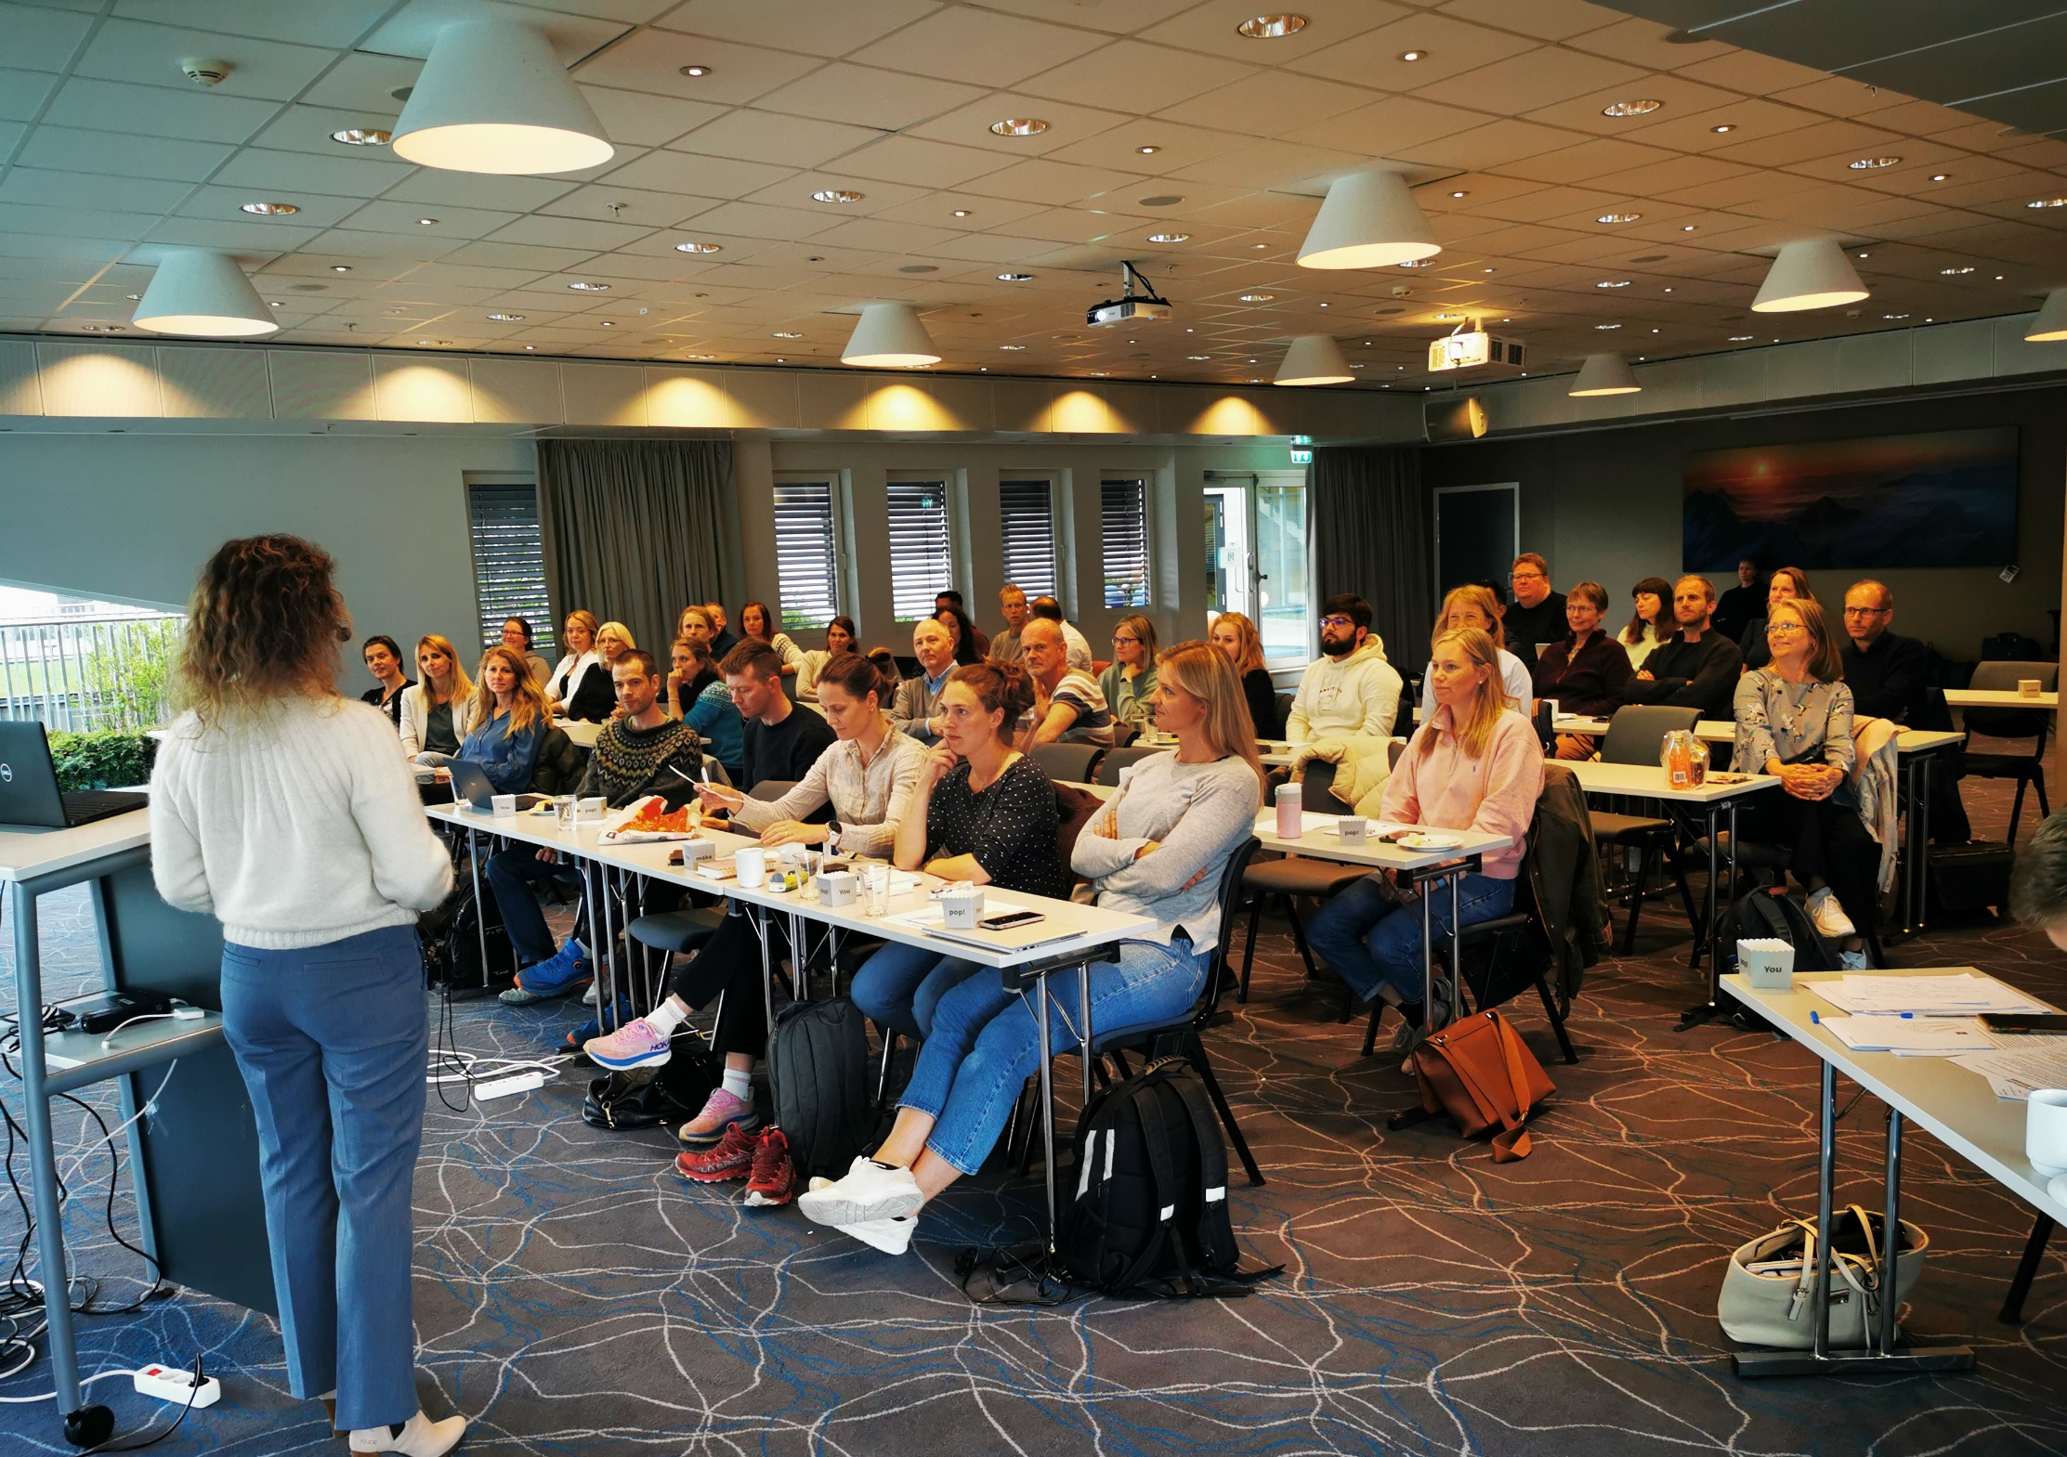
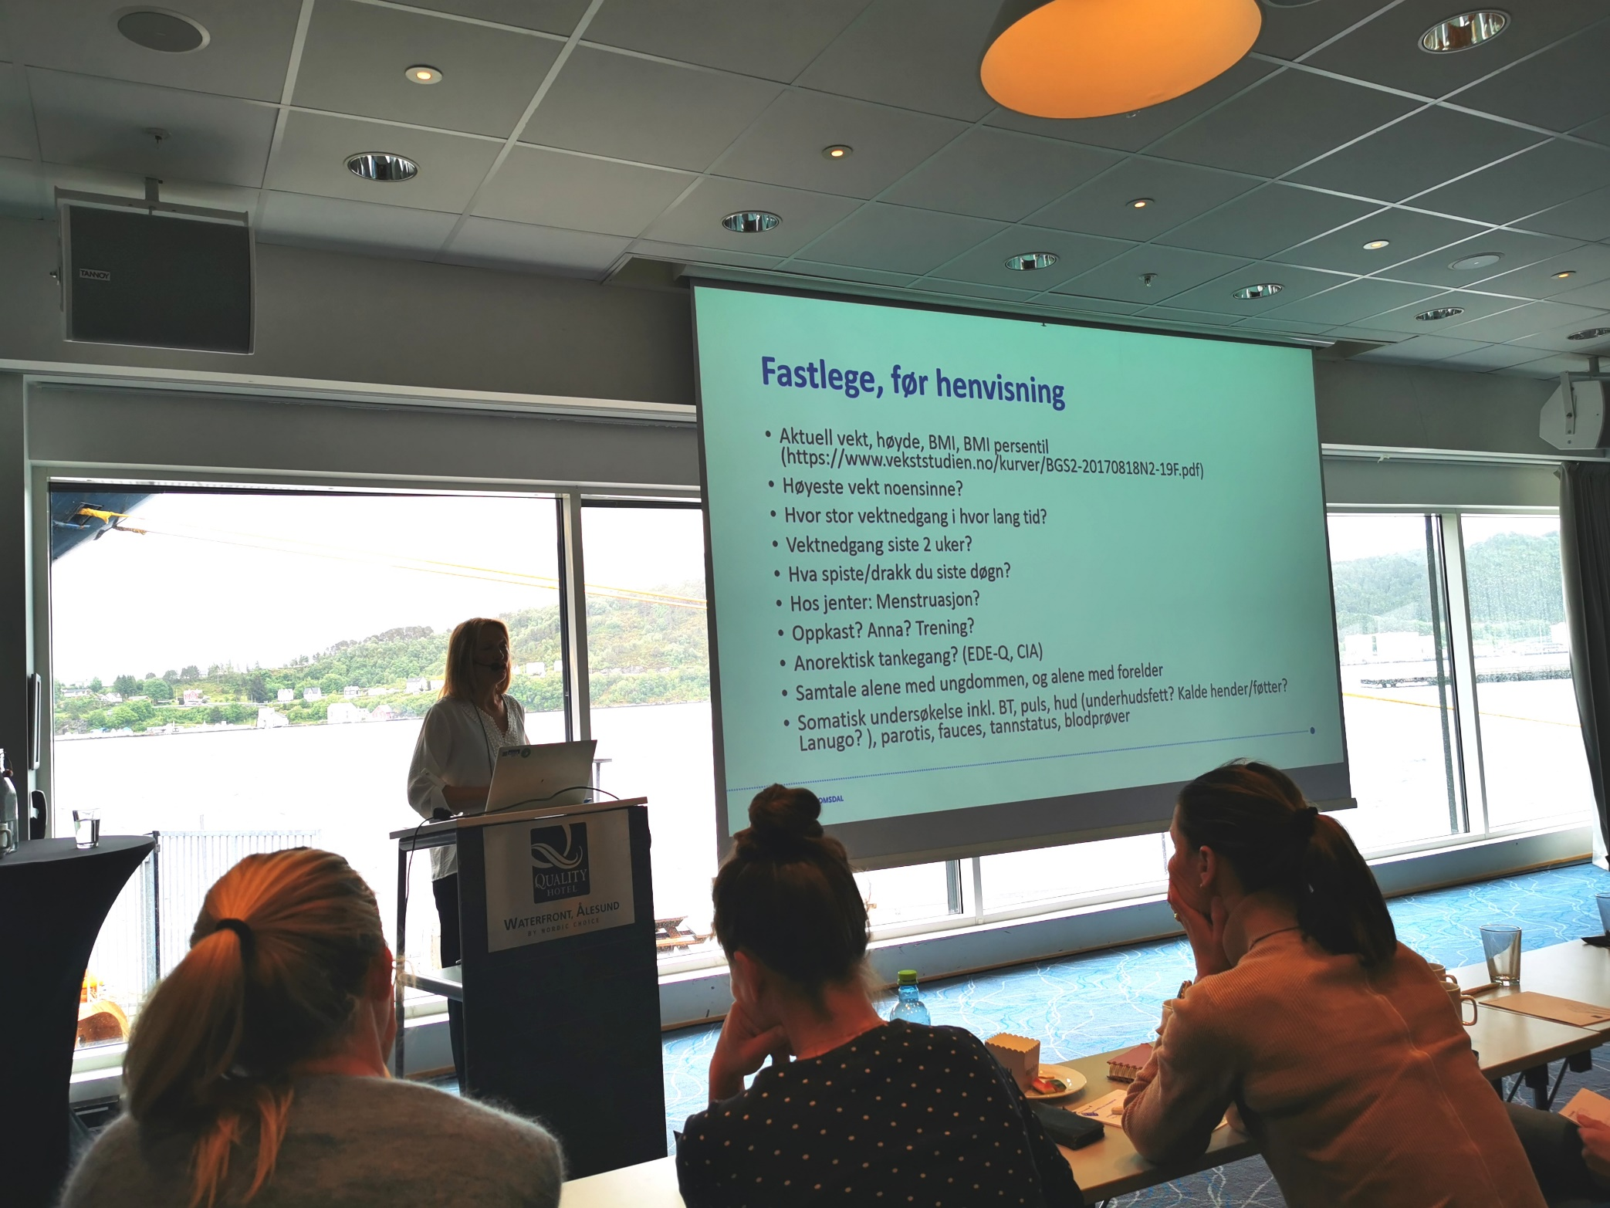
Emnekurs leger juni 2024
Notes:
En milepæl i forrige uke var at vi sammen med samhandlingslegene arrangerte klinisk emnekurs for leger med fokus på barne- og ungdomspsykiatri og Barn- og unges helseteneste i to dager. Her ble ny kunnskap delt, samhandlingsforløpene ble presentert og vist til og vi hadde gode diskusjoner rundt felles utfordringsbilde.

Slide 12



Slide 13

Barn og unges helseteneste i 2024
Implementere samhandlingsforløpene - bruke de i praksis.
Arbeide for et 8. forløp – rus?
Knytte samhandlingsforløpene til BTI/BTS
Dialogbasert inntak – bredding høst 2024
Kompetanseheving – webinar og arbeidssamlinger
Strukturerte samarbeidsmøter mellom kommuner og BUP
Informasjonsflyt mellom tjenestene – HP – Stafettlogg
Synliggjøre tilbudene som fins i kommuner og BUP
Mer brukerrettede forløp/nettsider- kart? Helsa mi?
Ventetid – informasjonsvideo, brosjyrer, ressursside?
Notes:
Her er noe av det vi skal arbeide videre med, arbeidsledig blir vi ikke, vi må bare fortsette i samme retning.

Slide 14
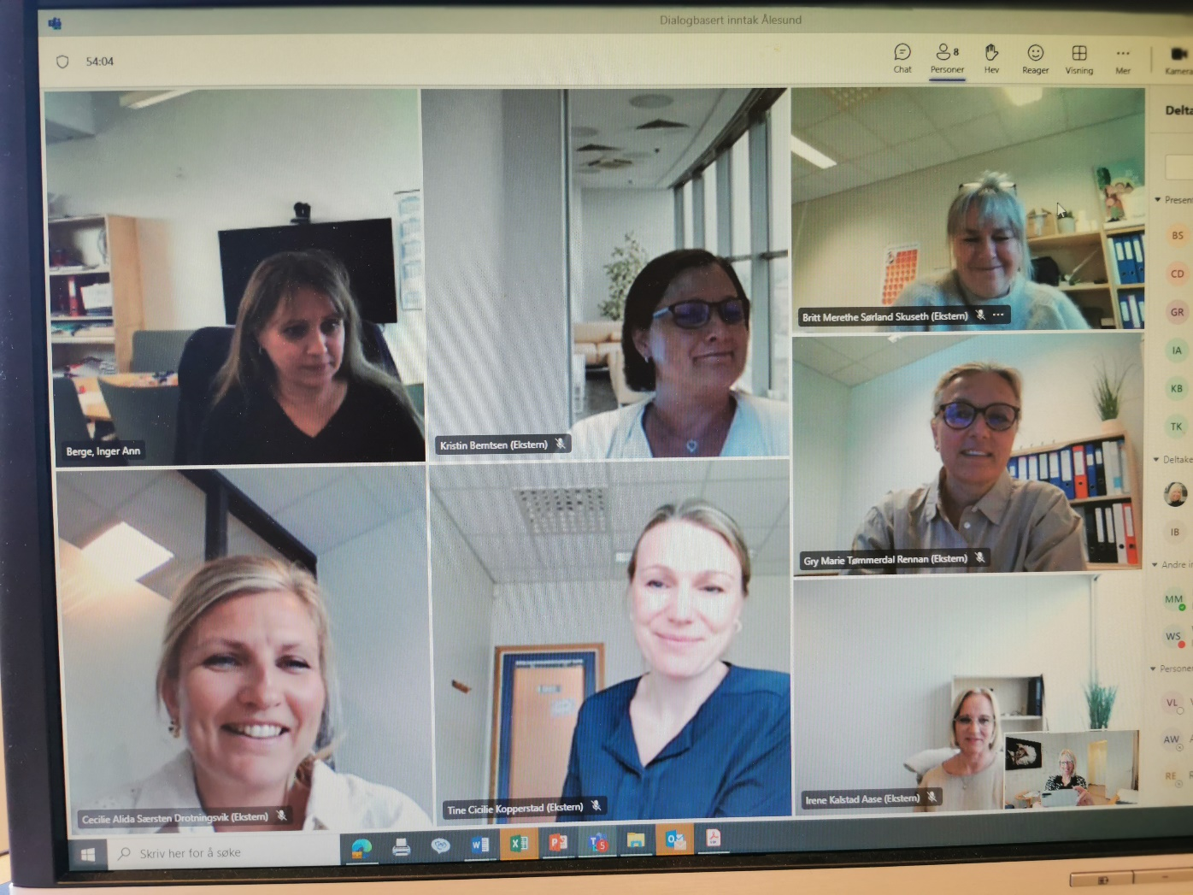
Dialogbasert inntak: Ålesund, Volda og Molde
Gevinster for barn og unge:
- Opplever at man også ser systemet rundt
- Bidratt til mer helhetlig tenking rundt barn
og unge
- Raskere avklaring av saker
- Tilgjengelighet – lettere å nå hverandre
- Informasjonssløyfen til fastlegene
- Riktig informasjon blir med i henvisningen
- Får fanget opp de som ikke har en
fullstendig henvisning slik at de likevel for
riktig hjelp
Gevinster for samarbeidet:
- Bedre kommunikasjon
- Bedre forståelse og forventninger til
hverandre
- Raskere saksgang
- Redusert ventetid på sikt
Notes:
Noe vi har stor tro på er dialogbasert inntak som vi skal bredde videre. Inge Ann vil si litt mer om det.De flest smiler her☺

Slide 15
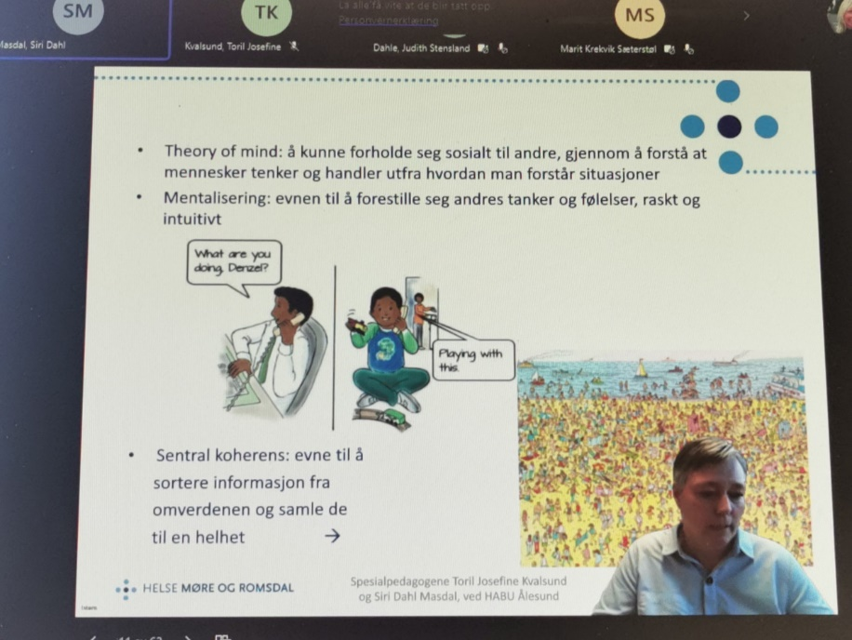
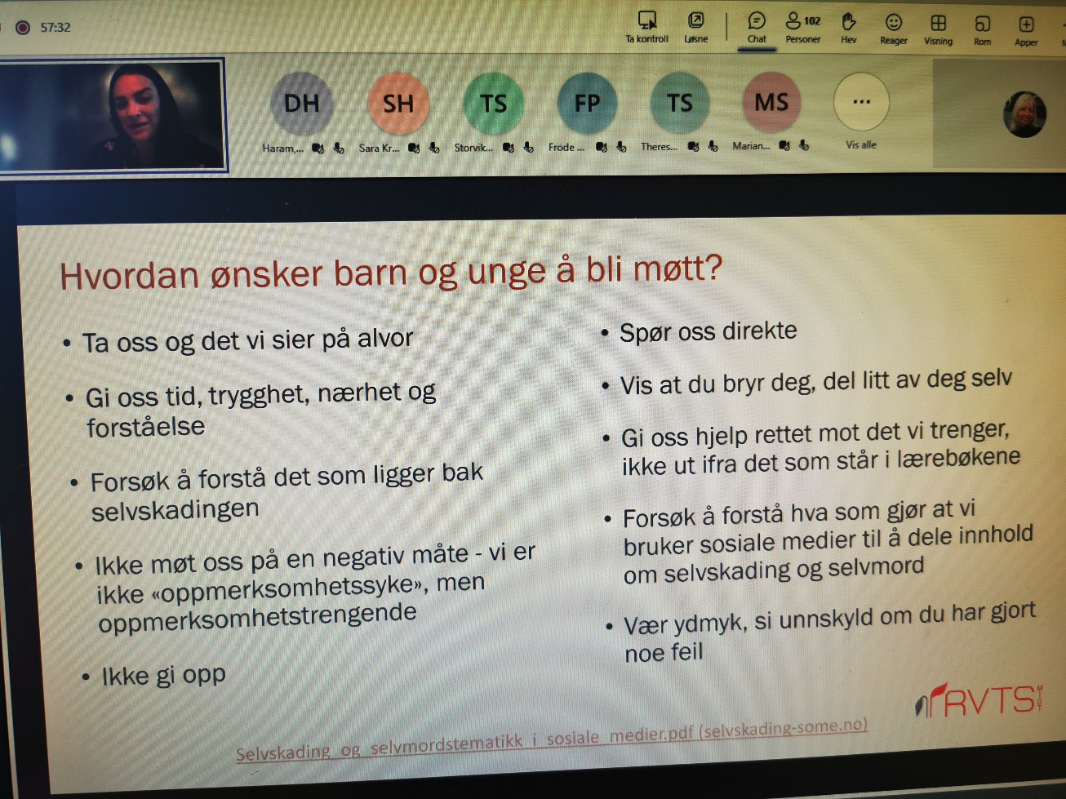
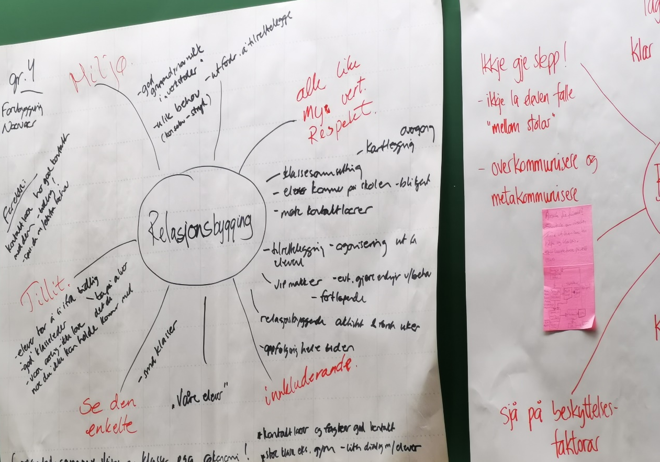
Kompetanseheving i BUHT i 2024
Autisme – tilrettelegging i skole – 9. januar 2024
Vald, overgrep og omsorgssvikt – 26. februar 2024
Selvskading og selvmordsproblematikk 27. mai 2024
Angst og bekymring – arbeidssamlinger høst 2024
Ulstein 23. oktober
Ålesund 24. oktober
Molde 29. oktober,
Kristiansund 30. oktober
ADHD stressmestring og tilrettelegging 3.september 24
Bekymring for barn 0-3 år høst 2024
Spisevanskar og spiseforstyrring høst 24/vår 25
I samarbeid:
Ufrivillig skolefravær – Ørsta vgs – skoleåret 2023-2024
Notes:
Kompetanseheving skal vi fortsette med både internt i BUHT men også i samarbeid med andre, som eks. Ufrivillig skolefravær, som er blitt ei stor utfordring og som vi har arbeidet godt med på Ørsta vg skole, og som forhåpentligvis vil legge føringer for videre arbeid gjennom Kompetanseløftet.

Slide 16
Gevinster og målinger
- Ventetid
- Avslagsprosent
Bidrar dialogbasert inntak til bedre samarbeid?
Webinar, gir det økt kunnskap og brukes kunnskapen?
Notes:
Vi skal gjøre målinger, både se på ventetid og avslagsprosent. HP er ei stor utfordring her men likevel må vi gjøre det.
Helseinnovasjonssenteret skal også hjelpe oss med målinger knyttet til dialogbasert inntak og webinar.
Dett er vi spent på

Slide 17

Lang og kronglete vei å gå…..

Slide 18
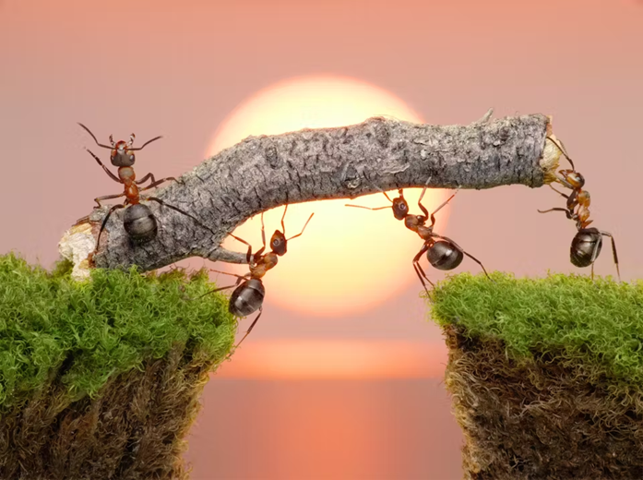
…men vi må fortsette å gå den sammen!

Slide 19

Målsetting: Å sikre sammenhengende tjenester mellom kommune og spesialisthelsetjenesten for barn og unge med psykiske lidelser i Møre og Romsdal

